Slide 1
B09S0061 软件工程
第11讲
讲师：刘光迟 博士
2026/05/14
Notes:
本模板基于“中国科学院大学-路人丁-PPT模板”魔改而成，著作权归该作者所有。
本模板中使用的东南大学校徽、校标文字组合、校训文字等素材来自于微信公众号“金木屋”。
本模板的视觉设计参考了“东南大学视觉识别系统”。
人物介绍页头像素材来自 小肥柴。
本模板力求简洁，布局合理，主次分明。以学术风为设计理念，适用于学术报告与论文答辩等相关应用场景。模板未使用任何动画效果。
您仅可以以个人非商业用途使用本PPT模板，不可将信息内容的全部或部分用以出售，或以出租、出借、转让、分销、发布等其他任何方式供其他人使用。
欢迎 持续关注东南大学止于至善学术风 PPT 模板 （https://zhuanlan.zhihu.com/p/335298500）后续的功能优化及多语言更新版本。
最后，祝汇报顺利，马到成功！
Version: (2021) v1.5-en.

Slide 2
提醒
第三次作业：5月18日（周一），23:55前提交

Slide 3
提醒
期末考试时间地点：2026-06-23 14:00-16:00(星期二)，教八-202
范围：第1–11讲
第12讲（下周）将进行课程复习

Slide 4
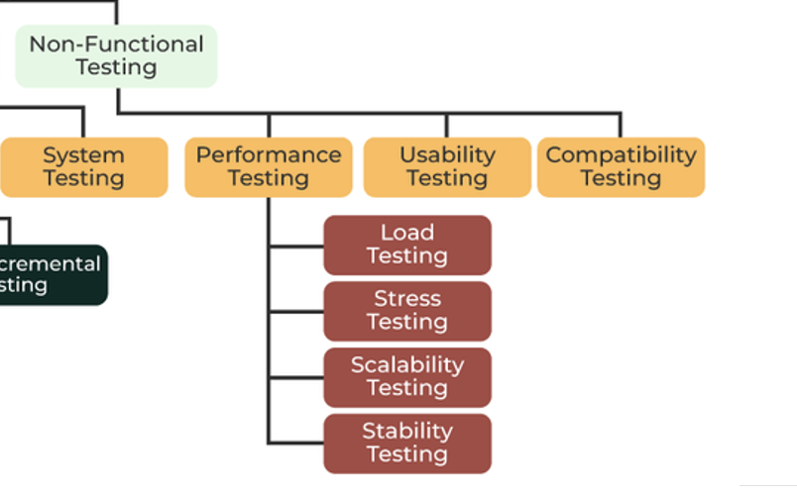
非功能测试
性能测试
确保软件应用程序在预期工作负载下正常执行
可用性测试
了解机器是否准备好投放市场
兼容性测试
检查软件在不同平台/环境上的运行能力

Slide 5
性能缺陷
不满足截止时间 / 服务水平协议（SLA）
响应性、流畅度不满足要求
100 ms：图形界面
15-30 ms：动画（30-60 fps）
10 ms：MIDI、VR
特定输入下的意外降速 / 拒绝服务（DoS）漏洞
性能退化（逐渐或急剧）
不同平台上的性能差异
高性能计算（HPC）吞吐量次优

Slide 6
性能测试
负载测试
在不同负载条件下测量系统响应
针对正常和极端负载条件
模拟真实世界负载，观察系统表现
识别瓶颈，确定系统可处理的极限
确保系统能够处理预期的使用水平

Slide 7
性能测试
压力测试
给系统不利条件，检查其表现
旨在测试集成系统环境中的运行时性能
用于测试程序的速度和有效性

Slide 8
性能测试
可扩展性测试
测试用户请求负载或其他性能属性增减时的扩展能力
可在硬件、软件或数据库层面进行
确保软件产品能够管理预期的用户流量、数据量、事务频率等的增长
稳定性测试
检查软件在不同环境参数下以及长时间运行而不失败的质量和行为

Slide 9
性能测试的挑战
有多少改进空间？
阿姆达尔定律：并行化和局部优化的加速极限
Roofline 分析：预计受限于带宽还是计算能力？
性能下降是局部的、分散的还是涌现的？
获得可靠测量很困难
不一致性、负载依赖性、JIT编译、非代表性数据集
平均情况 vs 最坏情况
延迟与吞吐量之间的权衡

Slide 10
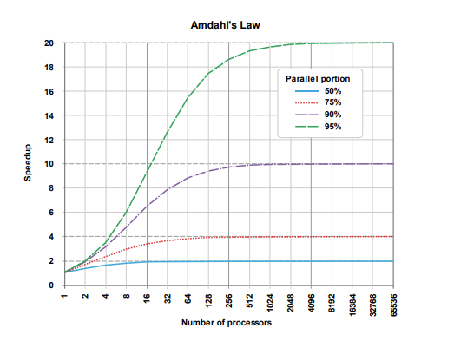
阿姆达尔定律
加速比：S = T_before / T_after
确定可优化的运行时间比例 p
T_before = p*T + (1-p)*T
设 s 为优化部分的加速比（例如：10核并行化时 s=10）
通常关注 s → ∞ 的极限
T_after = p*T/s + (1 - p)*T
S(s) = 1/(1 - p + p/s)
S → 1/(1 - p)

Slide 11
性能分析
如何估计 p？优化工作应聚焦何处？
性能分析技术
采样：周期性中断进程并检查堆栈跟踪
低开销
数据不完整
追踪：记录函数调用和返回
高开销
完整的函数调用计数
时间可能失真
指令级：估计每条语句的成本
需要 CPU 模型

Slide 12

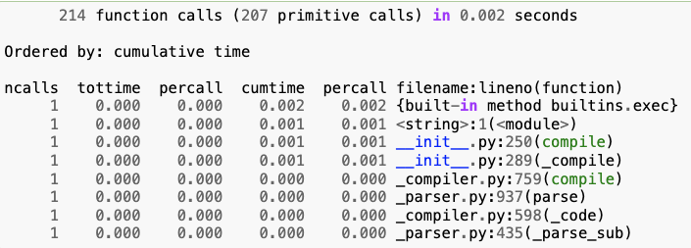
性能分析工具
性能分析技术
Native code
perf (Linux)
gprof
callgrind
Python
cProfile
Java
JProfiler
VisualVM
NetBeans
Ncalls: for the number of calls
Tottime: total time spent in the given function
Percall: quotient of tottime divided by ncalls
Cumtime: cumulative time spent in this and all subfunctions
Percall: the quotient of cumtime divided by primitive calls
Filename: lineno(function)provides the respective data of each function

Slide 13
监控
为了检测性能退化和回归，需要记录和监控性能指标
可在持续集成（CI）中测量测试持续时间，但最好在未加载的服务器上进行
对于服务，还需要在生产环境中监控性能
网络条件、负载是动态的
在可扩展的微服务架构中，可能会出现反直觉的瓶颈
扩展错误的组件可能会移除有益的反压

Slide 14
延迟 vs 吞吐量
延迟：从单个触发到系统响应之间的持续时间
“尾部延迟”（例如：指定负载下的95百分位数）比平均值更重要
吞吐量：处理固定工作量所需的时间
通常是工作负载的函数
通常吞吐量随工作负载大小增加而增加，直到饱和点
通过批处理减少开销
通常以牺牲延迟为代价

Slide 15
测试文档
每个项目都需要一份测试计划，记录测试过程，以便于全面性、可见性和未来维护。
测试计划应包括：
测试方法的描述
测试用例和相关缺陷的列表
运行测试的过程
测试分析报告

Slide 16
SQLite 示例
https://www.sqlite.org/testing.html
测试代码量是应用程序代码的640倍
四个独立开发的测试工具
在部署配置中达到100%分支测试覆盖率
数百万个测试用例
内存不足测试
I/O错误测试
崩溃和断电测试
模糊测试
边界值测试
禁用优化测试
回归测试
畸形数据库测试
大量使用 assert() 和运行时检查
Valgrind 分析
未定义行为检查

Slide 17
检查清单
隔离缺陷
间歇性 → 可重现
复杂示例 → 简单示例
理解缺陷及其上下文
根本原因
依赖关系
结构交互
修复缺陷
设计更改
文档更改
代码更改
创建新的测试用例

Slide 18
缺陷的迁移
修复缺陷是一个容易出错的过程
修复一个缺陷时，也要修复其环境
缺陷修复需要静态和动态测试
重复所有有轻微相关的测试（回归测试）
缺陷有回归的习惯
当一个缺陷被修复后，将失败用例添加到测试套件中以用于未来的回归测试
坚持
大多数人绕过问题，最优秀的人追查根本原因并永久修复

Slide 19
困难缺陷
某些缺陷极难追踪和隔离，尤其是间歇性故障。
大型中央计算机每月停机几次，没有转储或诊断信息
数据库负载运行数天后无诊断信息而崩溃
图像处理系统运行正确但内存使用巨大
这类问题可能需要数月的努力才能解决。
虚构示例参见：Ellen Ullman, 《The Bug: a Novel》, (Doubleday 2003)

Slide 20
追踪困难缺陷：海森堡缺陷
海森堡缺陷（以海森堡不确定性原理命名）是指当试图研究它时会消失或改变特征的计算机缺陷。
时序：调试时逐条运行指令，操作之间的延迟可能比生产环境大几个数量级（例如：不同线程的交互）
内存：调试时变量的地址可能改变（例如：影响某些语言中浮点比较的精度）
断言：启用优化编译时，断言通常被禁用，而在本地开发模式下可能激活（断言求值可能有副作用，如时序）

Slide 21
追踪困难缺陷：海森堡缺陷
调试的副作用：添加日志或打印会改变线程间“错误”交错的可能性；调试器监视表达式的求值也可能有副作用，甚至更糟（如果不小心）
延迟：在本地调试或使用模拟服务时，同步调用的延迟会小几个数量级
竞态条件：执行依赖操作系统和运行时可用资源。许多此类缺陷只在特定边缘条件下出现
随机化：代码中使用随机化可能导致不同运行间的不一致，包括缺陷的发生

Slide 22
系统软件中的缺陷
即使是优质制造商提供的系统软件也可能包含缺陷：
Fortran运行时环境中的内置函数（e0 = 0）
字符串转数字函数在处理整数时非常慢
具有内存泄漏的预加载系统

Slide 23
关于用户界面测试的说明
用户界面需要多种类型的测试。
设计阶段：与试用用户进行用户测试，确保设计可用。设计测试也用于开发图形元素和验证需求。
实现阶段：用户界面经历标准的单元测试和系统测试步骤，以检查实现的可靠性。
最后，验收测试与用户一起在完整系统上进行。

Slide 24
02
PART TWO
验收测试

Slide 25
验收测试
验收测试
完整系统（包括文档、培训材料、安装脚本等）由客户在开发人员协助下根据需求进行测试。
每个需求单独测试。
使用场景将预期结果与系统实际输出进行比较。
重点放在系统如何处理问题、错误、重启和其他困难上。
“我们构建的系统是你想要的系统吗？它满足你的需求吗？”

Slide 26
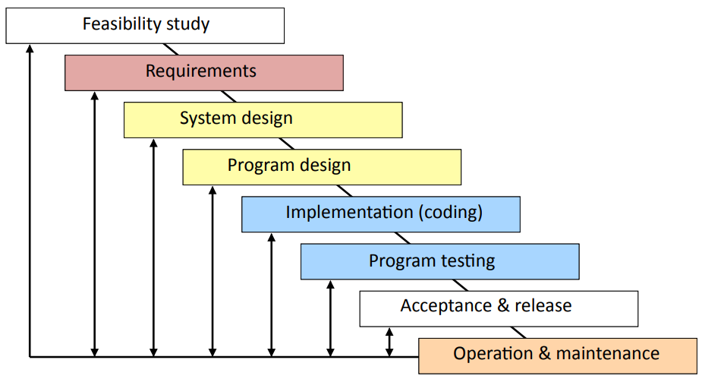
修改后瀑布模型中的验收测试

Slide 27
迭代开发中的验收测试
迭代开发：如果客户恰当地参与开发周期：
客户将在开发过程中测试系统的许多部分，例如：
每次迭代结束时
在用户测试期间
问题和改进建议将被纳入系统。
但是：在系统发布之前，仍然必须进行最终系统的验收测试。

Slide 28
敏捷开发中的验收测试
增量开发：
验收测试在敏捷开发中尤其重要，因为每个冲刺（sprint）都应该以完成并准备发布的代码结束。
每个冲刺应该是一个完整的开发过程，以客户的验收测试和发布结束
如果多个冲刺相互构建，每个冲刺可能需要重复之前冲刺的验收测试，以检查仍然满足要求

Slide 29
验收测试资源
验收测试是软件项目的重要组成部分。
需要时间安排在日程中
可能需要大量投资于测试数据、设备和测试软件
好的测试需要好的人员
帮助系统和培训材料是验收测试的重要部分

Slide 30
验收测试
由客户进行的封闭盒测试，不了解内部结构
整个系统作为一个整体进行测试
重点在于系统是否满足需求
测试应使用真实数据并在真实场景中进行，有实际用户、管理员和操作员参与
在新系统上线或替换旧系统之前，必须成功完成验收测试
完成验收测试可能是支付系统的合同要求

Slide 31
发布技术
从生产系统先前版本过渡到新版本具有挑战性。
并行测试：客户将新系统与旧生产系统并行运行，使用相同数据并比较结果
Alpha 测试：客户在真实但非生产环境中操作系统
Beta 测试：客户在严格监控的生产环境中操作系统
A/B 测试：比较两个版本的系统，确定哪个表现更好

Slide 32
发布：并行测试
并行测试：
对于数据处理系统（如财务系统、工资系统等），旧系统和新系统一起运行多个生产周期，检查新系统是否复现旧系统的功能。
需要两套所有资源（人员、设备等）
需要控制切换的软件（例如：不要邮寄两套付款）
需要自动化脚本来比较结果
可能需要数月时间。通常，新系统将分阶段投入生产。

Slide 33
发布：Alpha 和 Beta 测试
Alpha 测试可以在缺少某些功能的软件上进行。Beta 测试需要功能完整的系统。
Alpha 和 Beta 测试必须进行管理。
如果你只是将软件版本提供给客户：
许多客户永远不会使用它
其他客户只会使用少数功能
只有少数客户会系统地测试它
只有少数客户会系统地报告问题
你能给客户什么激励来为你测试软件？
财务（例如：产品折扣）
声望（例如：认可、宣传）

Slide 34
发布：A/B 测试
在 A/B 测试中，你取一个网页或应用界面，修改它创建第二个版本。
一半流量看到原始版本（称为控制组或 A），另一半看到修改版本（称为变体或 B）。
当访问者被展示控制组或变体时，收集他们与每个体验的互动数据，并通过统计分析。
开发人员可以确定改变体验（变体或 B）相对于基线（控制组或 A）产生了积极、消极还是中性的影响。

Slide 35
03
PART THREE
构建系统

Slide 36
什么是构建系统
构建在软件开发中是指将源代码文件“翻译”成可执行二进制代码文件的过程。
当项目变得复杂时，编译器就不够了：
无法找到存储在文件系统其他部分的代码
大型系统通常包含用多种编程语言编写的不同部分，以及这些部分之间的依赖关系网络
构建系统是用于促进构建过程的软件工具集合。

Slide 37
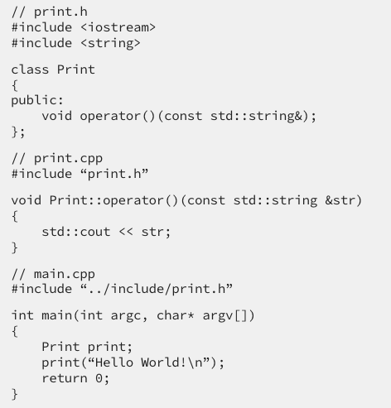
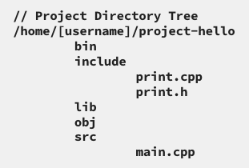
Make 示例

Slide 38
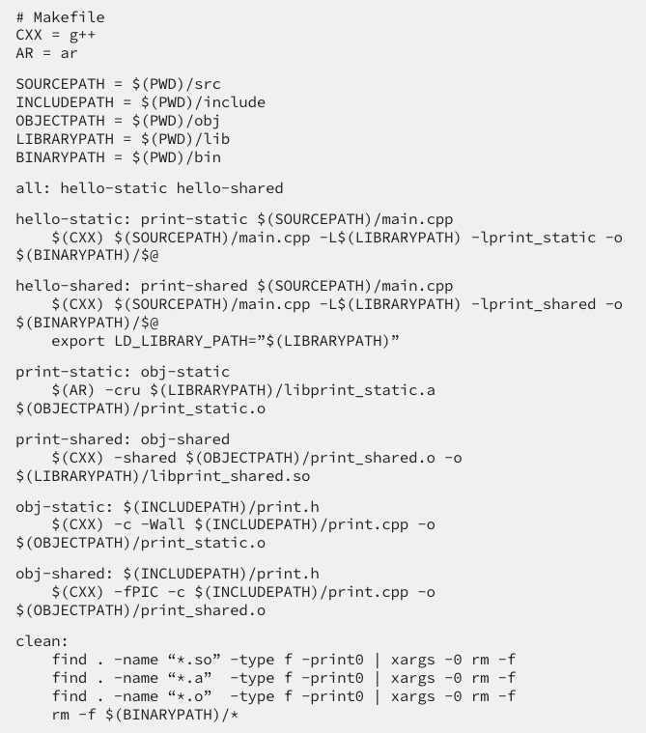
Make 示例
GNU Make 构建项目，遵循名为 makefile 的文件中的信息

Slide 39
Make 示例

Slide 40
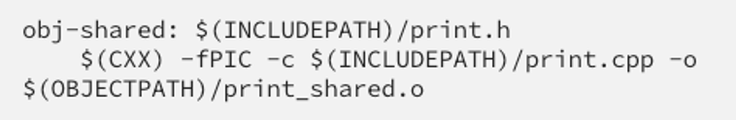
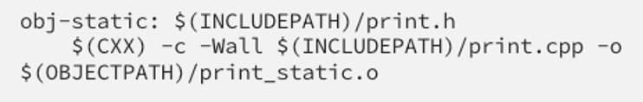
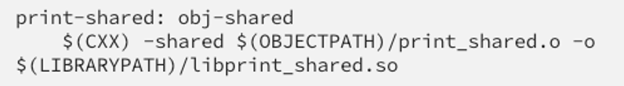
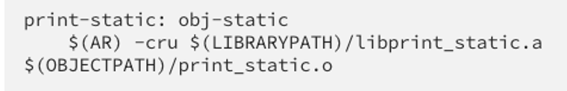
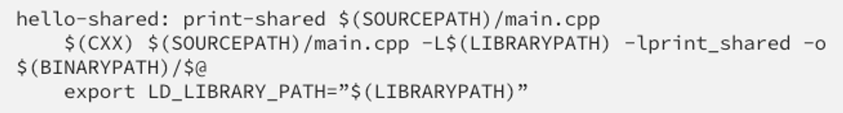

Make 示例
Dependency Graph

Slide 41
Make 示例

Slide 42
Make 示例

Slide 43
Make 示例

Slide 44
使用构建系统
自动化所有组件的编译和链接
当发生变化时重新构建必要的组件
管理多种配置
管理外部依赖
自动化测试
自动化发布操作
去掉调试符号
压缩 Web 资源
生成安装程序

Slide 45
选项
编写自己的脚本
为提供灵活性和功能需要大量重复工作
定制系统的维护成本
遵循约定
新项目方便地利用构建工具功能，工作量最小
良好的 IDE 支持
难以适应大型、异构、遗留项目
难以诊断隐式规则
可能导致依赖臃肿
配置构建工具
必须学习复杂的工具和配置语法
但知识可迁移
必须维护构建配置
但是显式通常很好，避免依赖膨胀
可以适应自定义过程（代码生成、多语言）
IDE 可能需要额外配置

Slide 46
构建工具
常见工具包括：
GNU Make, CMake, Maven (Ant+), pip, setuptools, Bazel 等。
负责构建依赖关系图
基于任务：目标可以执行任意命令
难以正确指定何时不需要重新运行任务
难以安全地并行化
基于工件：目标必须声明输入、输出
支持安全的缓存、并行化

Slide 47
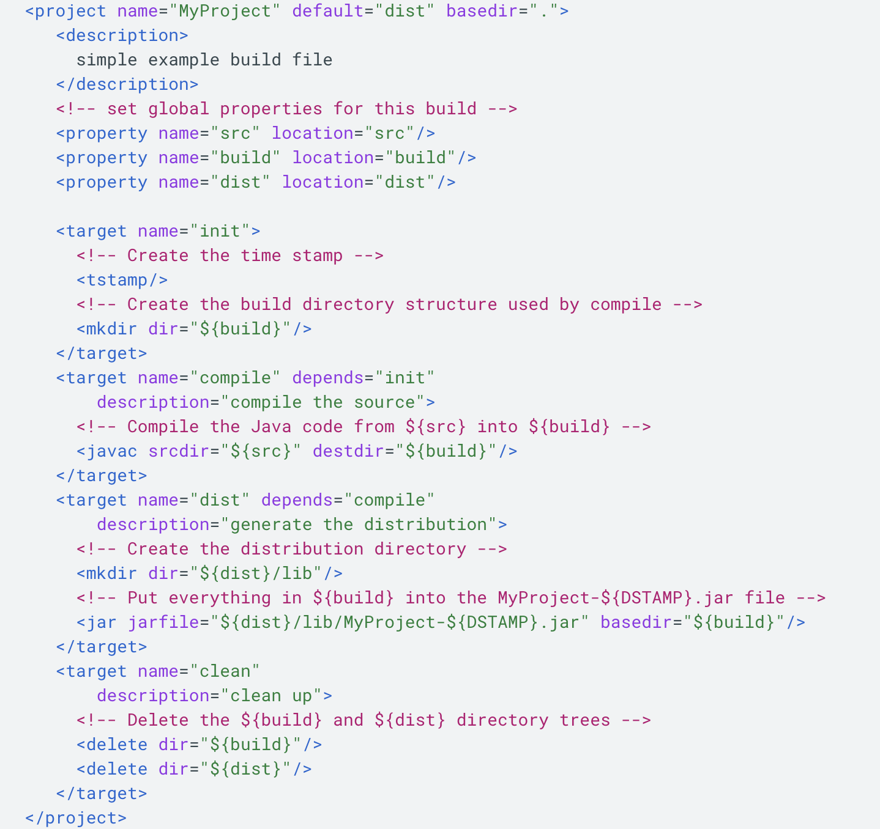
基于任务的构建工具
构建文件用 XML 编写，定义一些简单的构建元数据以及一系列任务（XML 中的 <target> 标签）。
每个任务执行由 Ant 定义的一系列可能命令，包括创建和删除目录、运行 javac、创建 JAR 文件等。

Slide 48
基于任务的构建工具
在命令行运行 ant dist 时，发生以下步骤：
加载名为 build.xml 的文件
查找名为 dist 的任务，它依赖于名为 compile 的任务
查找名为 compile 的任务，它依赖于名为 init 的任务
查找名为 init 的任务，发现它没有依赖
顺序执行 init、compile 和 dist 中定义的命令

Slide 49
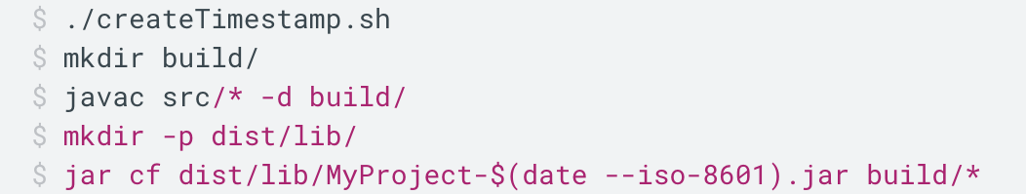
基于任务的构建工具
等价于以下 shell 脚本：

Slide 50
基于任务的构建工具
优点：
强大，允许你做几乎任何你能想象到的事情
缺点：
难以并行化构建步骤
难以执行增量构建
难以维护和调试脚本

Slide 51
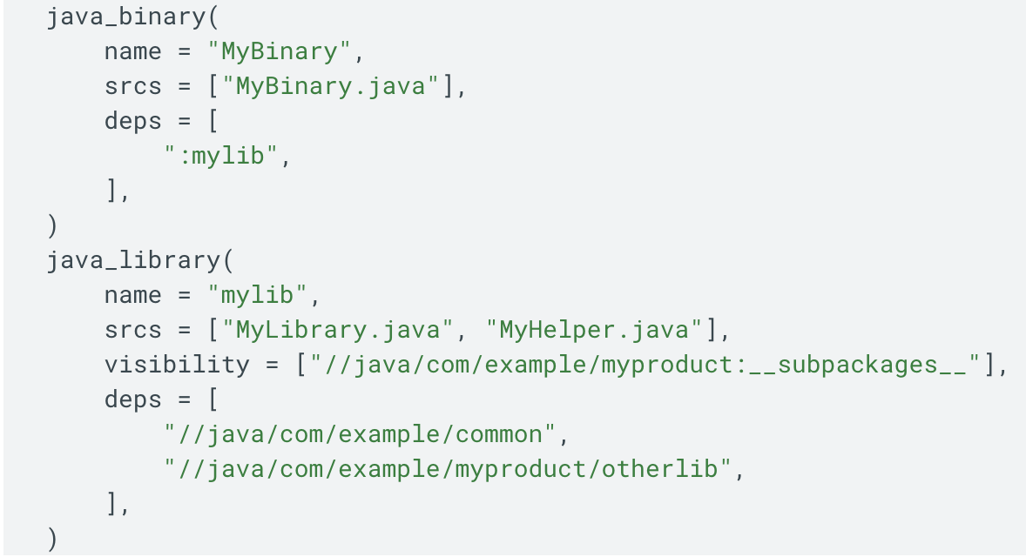
基于工件的构建工具（Bazel）
每个目标对应一个可由系统创建的工件：java_binary, java_library
name：目标在命令行和其他目标中引用的方式
srcs：要编译以创建目标工件的源文件
deps：必须在当前目标之前构建并链接到它的其他目标

Slide 52
基于工件的构建工具（Bazel）
运行 bazel build :MyBinary：
在工件之间创建依赖关系图
使用该图递归确定 MyBinary 的传递依赖
按顺序构建每个依赖
构建 MyBinary，生成最终的可执行二进制文件，链接所有在第3步中构建的依赖

Slide 53

Bazel（基于工件）
沙箱执行以强制工件依赖
分布式编译、缓存
测试依赖和缓存
依赖包括环境变量、工具链
保守的头文件依赖提取
可扩展以支持自定义语言、工具

Slide 54
04
PART FOUR
依赖

Slide 55
内部依赖 vs 外部依赖
内部依赖：
维护者的目标（希望）一致
可以审计库的所有使用
可以协调所有使用库的代码的大规模更改（通过 monorepo 促进）
可以使用源代码控制工具和策略管理
外部依赖：
无法假设库与用户之间的协调
无法强制兼容性和维护策略
无法控制发布计划
存在菱形依赖问题的风险
属于依赖管理的领域

Slide 56
为什么要依赖外部代码？
优点：
提高生产力
受益于更高质量
外部专业知识
融合不同用户的经验
外包维护负担
缺点：
依赖不受你控制的代码
你是否有资源审计它？
依赖膨胀的潜在可能
不兼容的潜在可能
供应链漏洞

Slide 57
依赖从哪里获取？
交给用户/发行版：
例如：列出要安装的 Debian 软件包
常见于库、系统软件（C/C++），通常用于“标准”依赖
构建系统应确认依赖已满足
可能需要提升权限，可能掩盖可移植性问题
供应商化：
将第三方源代码（或工件）复制到你的仓库中
工件仓库：
下载二进制工件及其传递依赖（例如：Maven Central, Python Wheels, Debian 软件包）
源代码仓库：
下载源代码并在本地编译

Slide 58
仓库镜像
依赖公共仓库是有风险的
如果它们的服务器不可用怎么办？
如果软件包被移除了怎么办？
你相信一个工件永远不会改变吗？
你雇主的防火墙会阻止二进制文件吗？他们是否需要扫描病毒？
可以将构建工具指向内部仓库镜像，而不是公共互联网
在维护和控制之间进行权衡

Slide 59
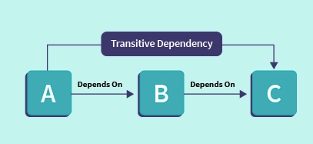
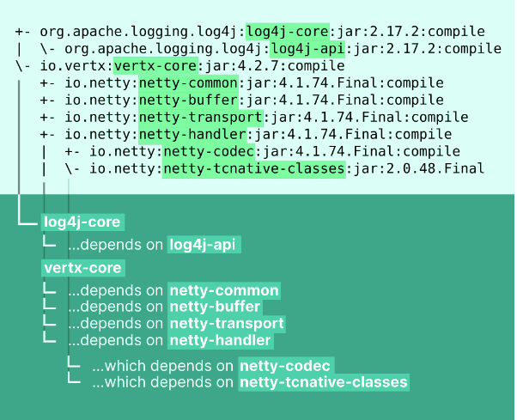
依赖树
依赖有自己的传递依赖。
A Java Example:
mvn dependency:tree

Slide 60
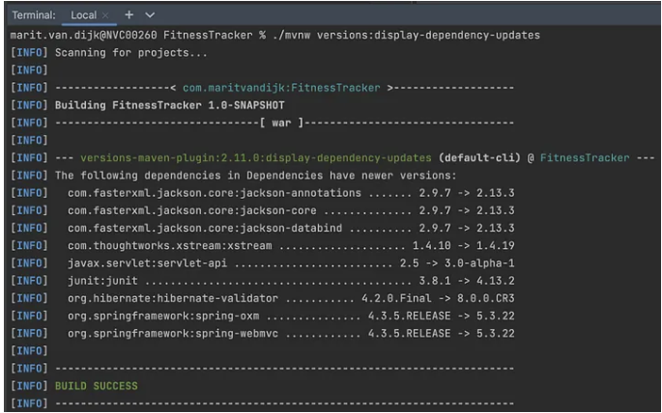
依赖管理
依赖解析：
确定和解决软件系统各组件或模块之间依赖关系的过程
确保对一个组件的更改或更新不会意外破坏其他组件的功能

Slide 61
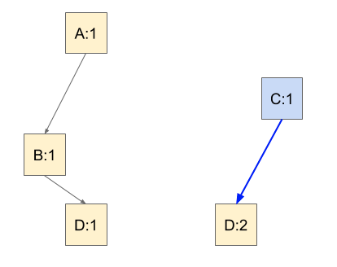
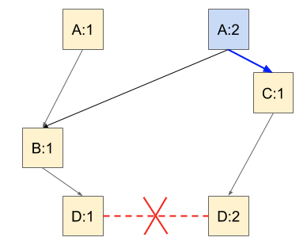
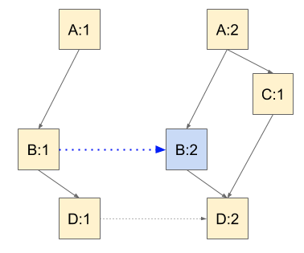
菱形依赖问题
两个或更多库在依赖树中消费一个公共库，使用版本化引用，但没有一个公共库的版本包含所有消费者期望的功能。

Slide 62
依赖管理
应该导入依赖的哪个版本？
何时升级依赖版本？
四种选项：
永不升级
语义化版本
捆绑发行
“Live at HEAD”

Slide 63
依赖管理
永不升级
可预测
避免因外部更改导致的失败
项目初期或短期项目自然选择
与“供应商化”兼容
问题：依赖出现安全漏洞怎么办？新依赖需要旧依赖的更新版本怎么办？
捆绑发行
将依赖管理交给发行版维护者
负责在合并安全更新的同时保持兼容性
依赖捆绑包及其提供的任何依赖版本
常见于商业应用
缺点：限制（经验证的）可移植性，无法利用最新特性

Slide 64
依赖管理
语义化版本 （Semantic Versioning）

Slide 65
依赖管理
向后兼容：
使用旧版本依赖的代码可以继续使用新版本
在 MINOR 版本中保持
意味着公共类型和函数不能被移除
对于 ABI 兼容性，公共数据结构不能在“保留”字段之外更改
向前兼容：
使用新版本依赖构建的代码也能在旧版本上工作
在 PATCH 版本中保持
意味着不能添加新的公共类型、字段或函数

Slide 66
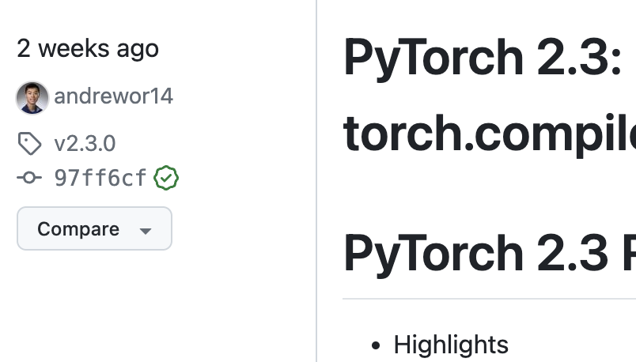
依赖管理
语义化版本：
依赖版本号遵循 MAJOR.MINOR.PATCH 格式
PATCH 更改应完全兼容（错误修复、安全修复）
MINOR 更改可以以向后兼容的方式添加功能
MAJOR 更改表示 API 不兼容变更
许多构建工具假定这一点：
依赖特定的 MAJOR 版本和最低 MINOR 版本
In version 2.3.0.X:
2: Major revision (Breaking changes including new API, lots of new features, conceptual change, etc.)
3: Minor revision (maybe a change to a internal logic, 1 feature added, collection of bug fixes)
0: Bug fix release
X: Build number (if used)—Auditing track number

Slide 67
依赖管理
语义化版本的挑战
并非所有依赖都遵循此方案
人工维护者会犯错
Hyrum 定律：一个人的“错误”是另一个人的“特性”
可能过度约束（SAT 问题无解）
启发式方法放宽某些要求

Slide 68

选择哪个版本？
为了实现确定性构建，选择不应依赖于依赖解析执行的时间。
锁定文件：捕获依赖解析的结果
仅当锁定版本不满足约束时，才考虑新依赖。将锁定文件提交到仓库。
通常选择依赖网络要求的最低 MINOR 版本。
如果 MINOR 版本作为发布分支维护，希望安全修复能够作为 PATCH 向后移植到它们。

Slide 69
"Live at HEAD"
依赖维护者负责不破坏所有用户
有效地要求世界上所有软件都进行持续集成
如果无法保持兼容性，维护者将提供升级工具
部分基础设施已存在：
“滚动”Linux 发行版（如 Gentoo）持续集成数万个包
编程语言（如 Scala、Rust）主动针对主要库/应用程序测试所有更改

Slide 70
依赖漏洞
NPM（JavaScript 包管理器）依赖相关灾难：
left-pad 被取消发布
event-stream 中窃取比特币的传递依赖
node-ipc 中的乌克兰战争“抗议软件”
为什么影响如此之大？
工具依赖外部仓库服务而不是内部镜像
项目依赖浮动版本而不是固定版本
项目构建“太连续”
细粒度依赖被许多其他库依赖

Slide 71
03
PART THREE
发布软件

Slide 72
软件何时准备好发布？
当功能完成时？
当没有缺陷时？
当经过足够长时间的浸泡？
在发布日期？
持续发布？

Slide 73
传统发布流程
以 GCC 为例：
1.合并窗口（定长时间）
准备就绪的分支合并到主干
2.错误修复（定长时间）
切出发布分支
无新功能（耦合的）
3.回归和文档修复
4.发布
当所有高优先级缺陷被修复时
挑战：
需要协调流程
错过合并窗口的特性必须等到下一个周期
有问题的特性难以移除
分支分歧

Slide 74
基于时间的发布 vs 基于特性的发布
基于特性：
产品经理决定哪些主要特性定义下一个版本
开发人员争论自己的特性是否包含
哪些特性应延迟发布？（容易膨胀）
基于时间：
所有在发布截止日期前完成（测试过）的特性都包含在发布中
未准备好的特性必须等到下一个版本
更短的发布周期降低了错过截止日期的成本

Slide 75
长发布周期的风险
延迟为客户提供价值
可能落后于竞争对手
对功能效用的反馈缓慢
打击士气
发布经理的频繁更替妨碍专业知识积累
难以诊断问题

Slide 76
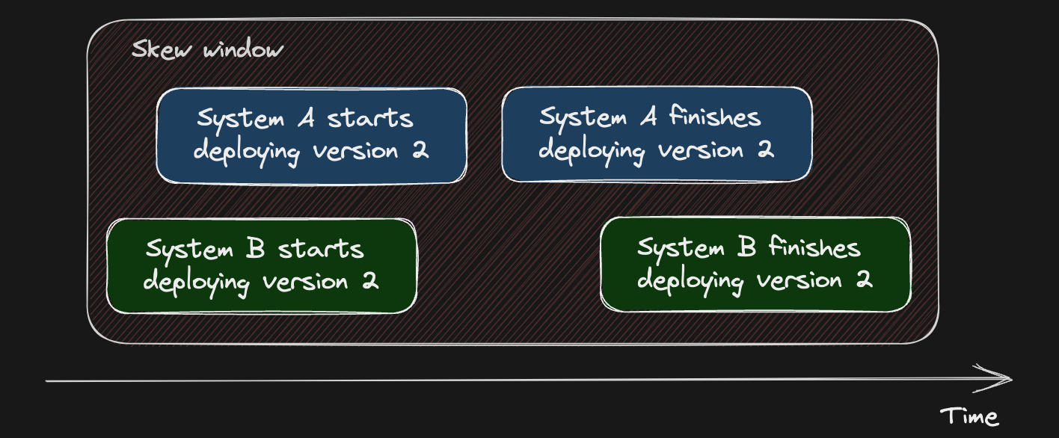
特性标志
将特性与二进制构建绑定是有风险的：
二进制发布和回滚需要时间
版本偏差的风险
无法使特性可用性与公告同步
修复回归需要回滚所有新特性

Slide 77

使用 Spring Boot 的特性标志技术
在 Spring Boot 应用中使用 application.yml 配置功能开关。该文件通常用于定义应用配置，同时也非常适合用来配置功能灰度开关 / 特性切换。

Slide 78
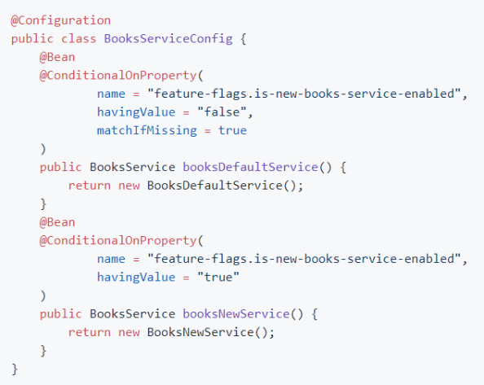
使用 Spring Boot 的特性标志技术
使用 @ConditionalOnProperty 注解来开启特性的实现选项：

Slide 79
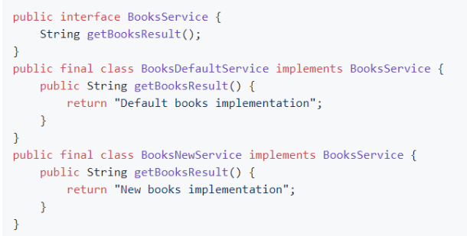
使用 Spring Boot 的特性标志技术
如果 feature-flags.is-new-books-service-enabled 值为 false 或没有该标志，将创建 BooksDefaultService 类的对象；如果为 true，则创建 BooksNewService 类的对象。

Slide 80
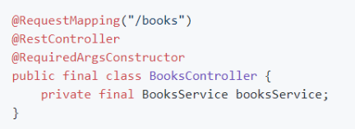
使用 Spring Boot 的特性标志技术
现在可以使用 BookService 接口的对象，实际实现由标志决定（多态起作用）：

Slide 81
感谢聆听！
讲师：刘光迟 博士

